Slide 1
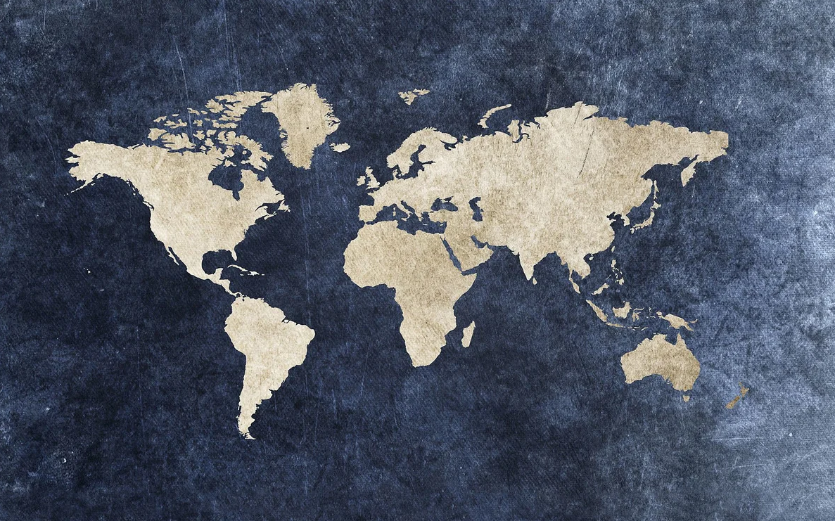
Противостояние Запада и Востока
(1960-1970)

Slide 2
Второй Берлинский кризис

Slide 3
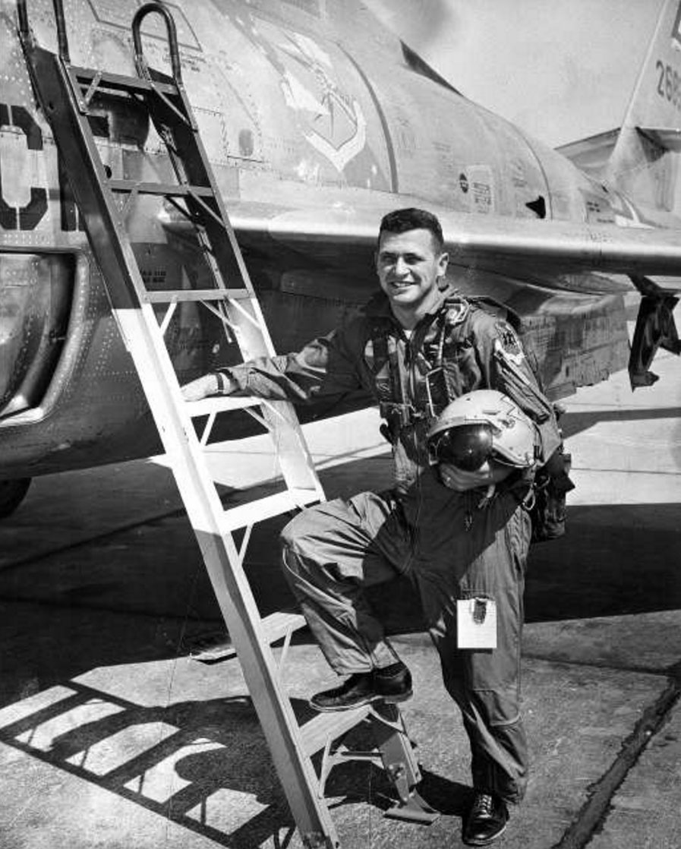
Международная обстановка вокруг Западного Берлина продолжала обостряться. С ноября 1958 г. Поскольку Женевское совещание министров иностранных дел в 1959 г. не решило проблему статуса Берлина, на май 1960 г. был намечен созыв конференции руководителей США,Великобритании,Франции и СССР. Но, накануне 1 мая 1960 г. под Свердловском был сбит американский разведывательный самолёт У-2. Власти США считали, что пилот-Фрэнсис Пауэрс погиб и отрицали шпионский характер полёта. Однако лётчик оказался жив и дал показания, свидетельствовавшие о преднамеренном нарушении им воздушного пространства над СССР.

Slide 4
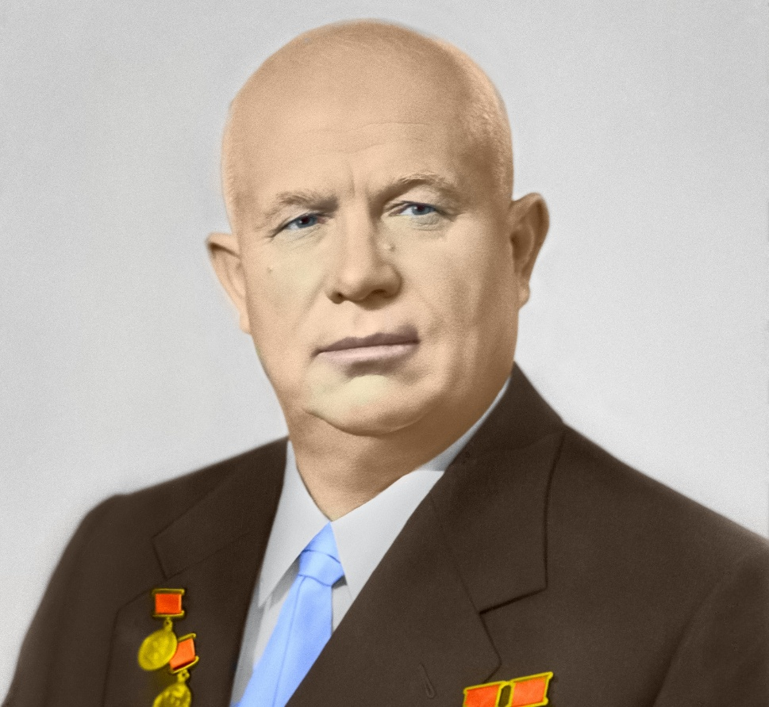
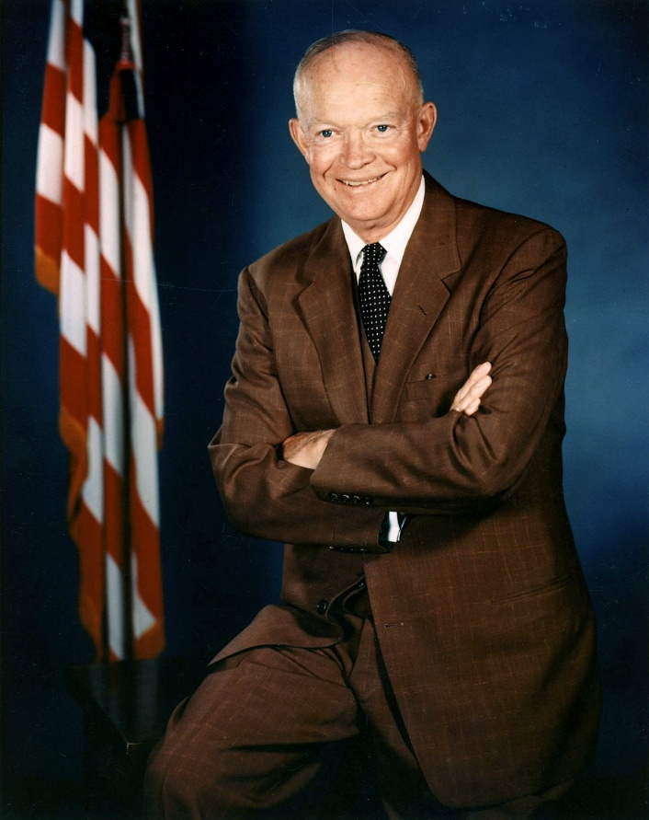
На открывшемся 16 мая 1960 г. в Париже совещании Н.С.Хрущёв потребовал от президент США ЭЙзенхауэра принести извинения за этот инцидент и запретить дальнейшие полёты американских самолётов над советской территорией, а также показать виновных. Но тот отказался выполнить эти условия. Советская делегация покинула Париж, конференция была сорвана. СССР отменил официальный визит президента США, намеченный на осень 1960 г.

Slide 5
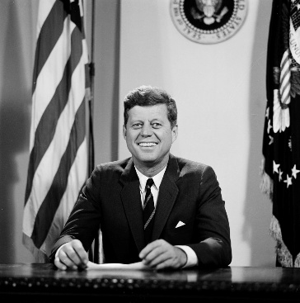
В июне 1961, состоялась встреча Хрушёва с новым президентом США Дж. Кeннеди. Советский руководитель потребовал подписать мирный договор с Германией, а также заявил, что весь Берлин является территорией ГДР, которую должны покинуть войска других государств. Дж. Кеннеди проявил твёрдость и заявил, что США будут воевать за Западный Берлин. В это время в Берлине усилилось идеологическое и военно-политическое противостояние между Востоком и Западом. Многие жители ГДР, особенно Восточного Берлина, тысячами уезжали в ФРГ.

Slide 6
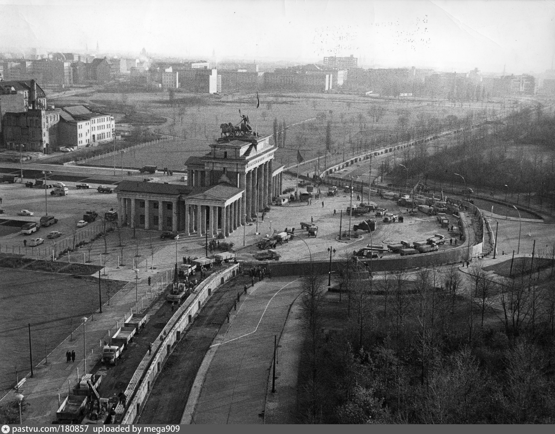
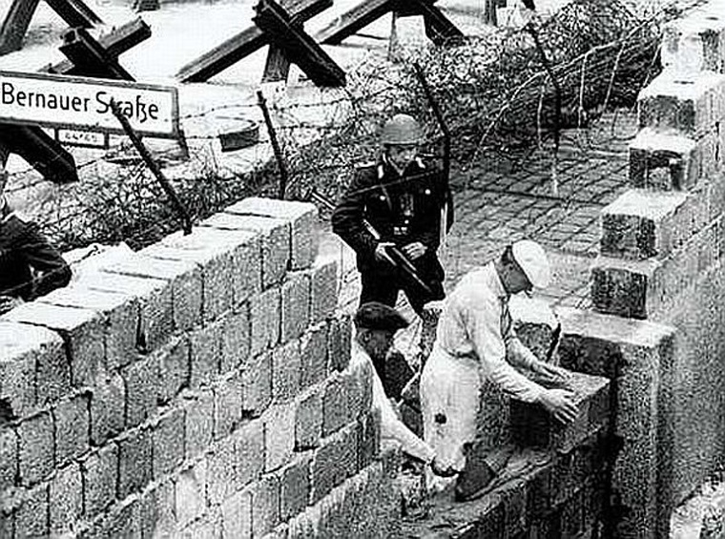


Slide 7
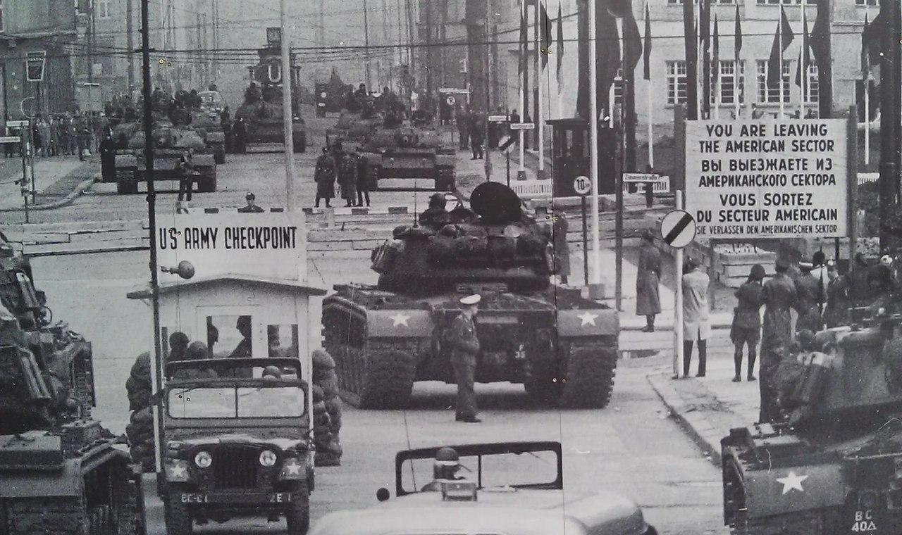

Slide 8
Карибский кризис

Slide 9
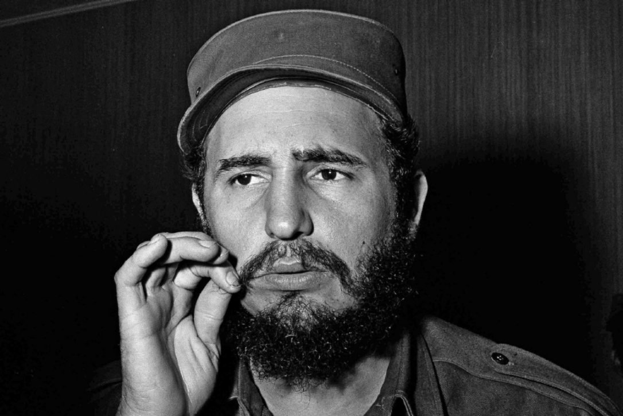
Фидель Кастро

Slide 10
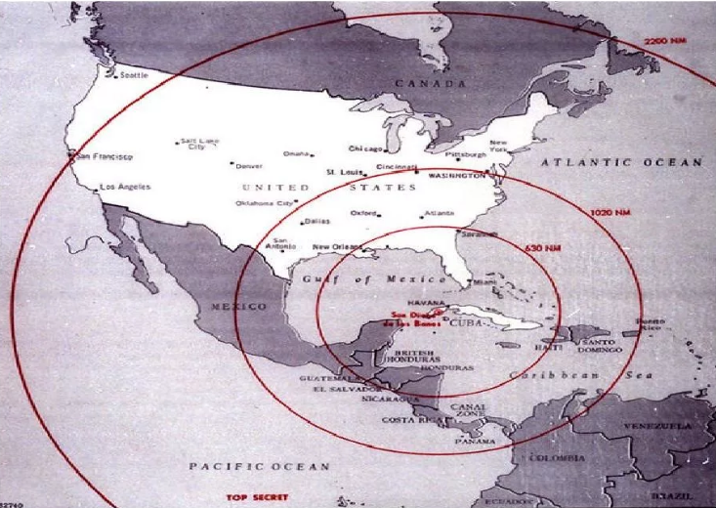
радиус покрытия ракет дислоцированных на Кубе

Slide 11

В ходе обмена посланиями между Кеннеди и Хрущёвым было достигнуто компромиссное соглашение. Советское правительство обязалось вывести ракеты из Кубы. США дали обязательство не вторгаться на Кубу и через несколько месяцев убрали свои ракеты из Турции. Карибский кризис показал крайнюю опасность советско-американского противостояния для всего мира.

Slide 12
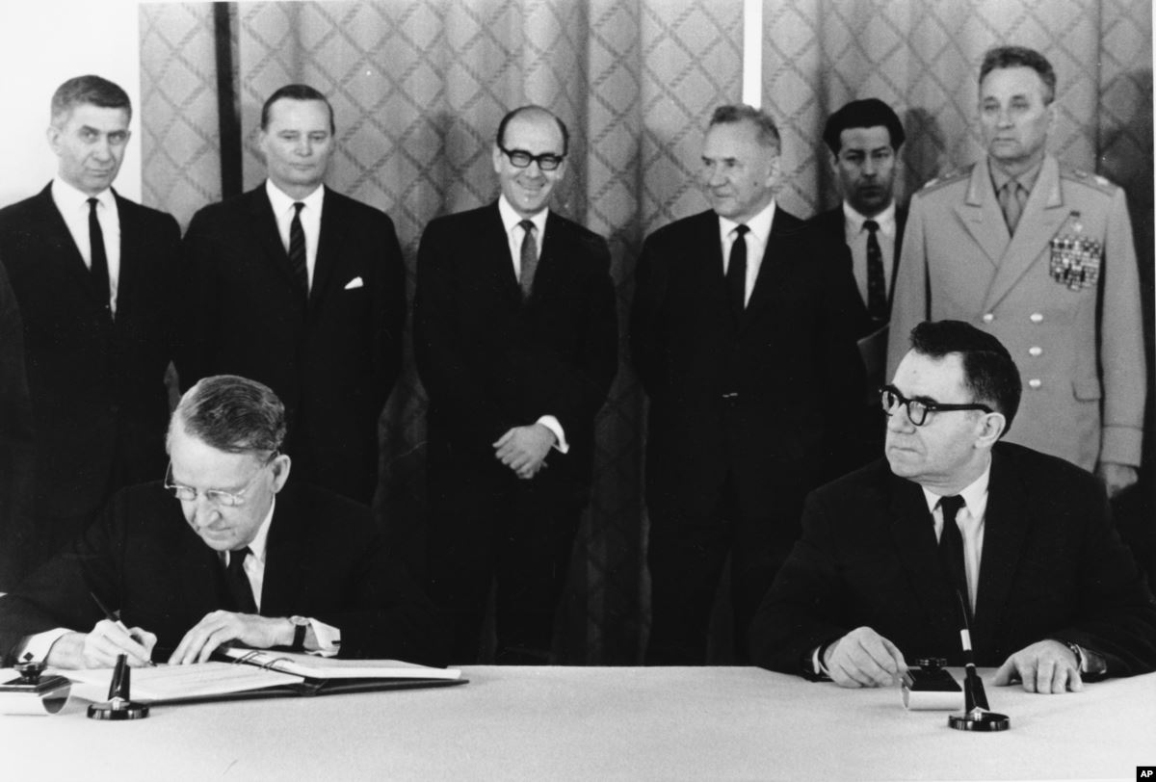

Slide 13
Война во вьетнаме

Slide 14
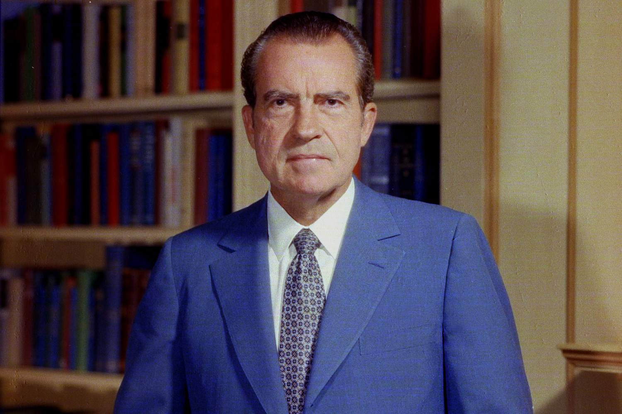

Slide 15
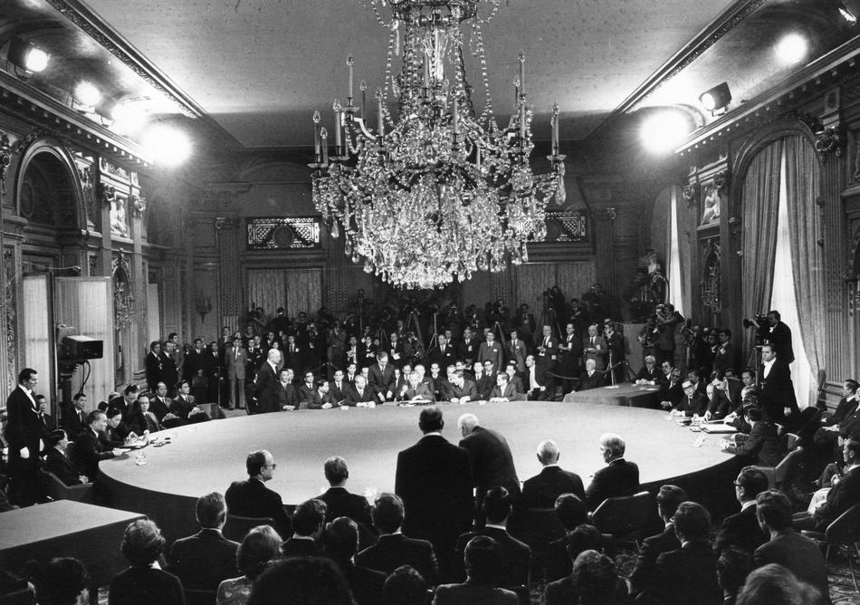

Slide 16
разрядка отношений между Востоком и Западом

Slide 17
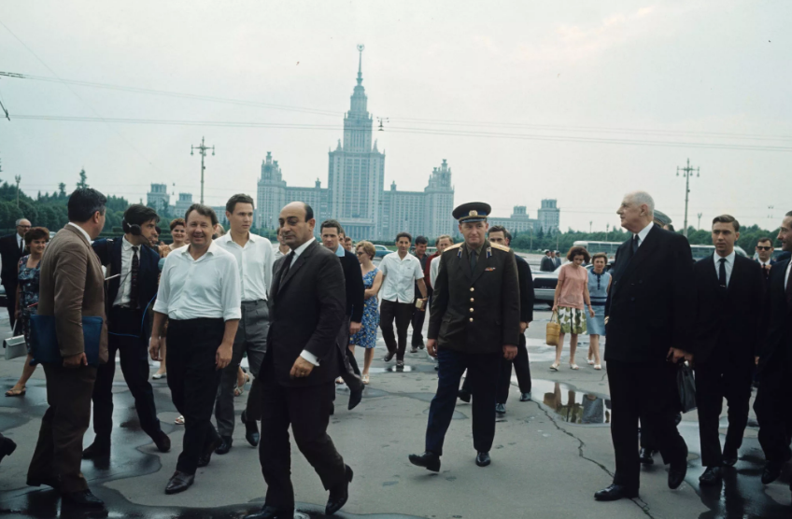
Шарль де голль в москве.1966

Slide 18
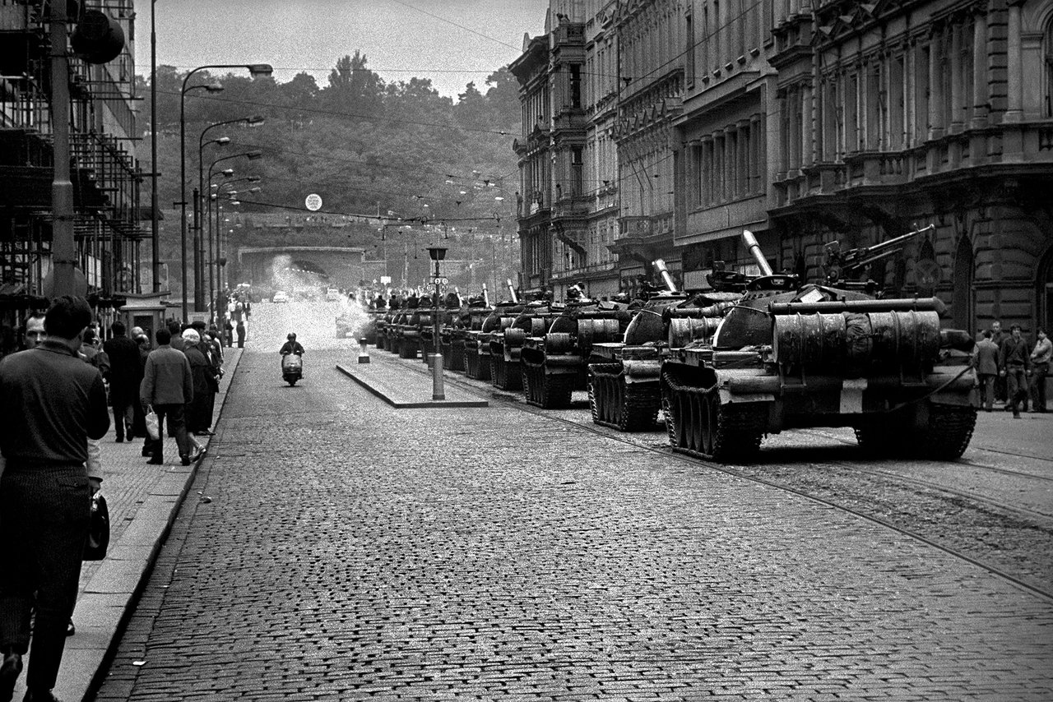

Slide 19
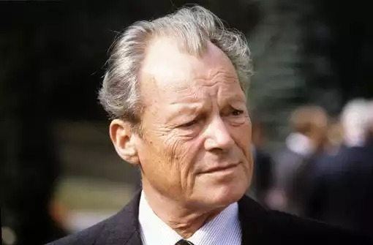
Канцлер брандт

Slide 20
